Slide 2

Применение структур в программировании
Люди часто ошибочно принимают порядок своих
идей за порядок природных явлений.
Джеймс Фрэзер
Автор: Е. А. Мирончик, г. Новокузнецк
Руководитель: И.Р. Дединский
Москва, 2020
Notes:
Здравствуйте, меня зовут Мирончик Елена Александровна, я – учитель информатики г. Новокузнецк.
Тема моего доклада – Применение структур в программировании.

Slide 3
Применение структур в программировании
Цели
Цель:
Создание независимых объектов, содержащих достаточное описание.
Стиль
Задача:
Создать структуру, содержащую не только простые типы, но методы и другие структуры.
Научиться передавать информацию между экземплярами.
Обеспечить работу объекта под управлением методов различного типа.
Результаты
Перспективы
Notes:
Целью работы было научиться создавать и описывать действия объектов. Для решения поставленной цели были сформированы задачи: создание структур содержащих необходимое количество характеристик, обеспечивающих независимое существование объекта и реализовать взаимосвязь с другими объектами. Научиться передавать информацию между экземплярами и обеспечить работу объекта под управлением методов различного типа.

Slide 4
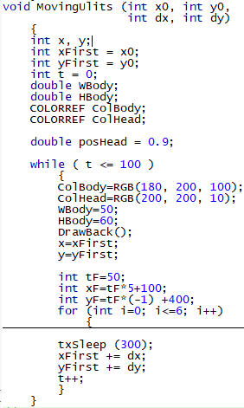
Смена стиля программирования
Цели
TPoint
TItem
TPoint
TBall
Стиль
TPoint
TMenu
void Draw
TPoint
TItem
TItem
void Move
Init
TItem
Draw
TItem
TItem
Результаты
TBall
TBall
TBall
TBall
Void
(int, int)
Void ()
Перспективы
Notes:
Структурирование освобождает память программиста без удобной структуризации программа выглядит так как на слайде слева. Повышается «читабельность» кода. Начинающего программиста этот переход может испугать осознаваемой задержкой во времени. В моем случае наибольшая сложность сосредоточилась в стандартизации имен и включения методов в описание структуры. Переход от описания точки как пары координат к описанию массива шариков явился первым шагом в этой работе. В последнем проекте частично удалось разобрать по связанным и почти независящим друг от друга библиотекам структуры отвечающие за численную подготовку данных для построения графиков. Работу обеспечивающую интерфейс программы под управлением меню и функционал по построению графиков.

Slide 5
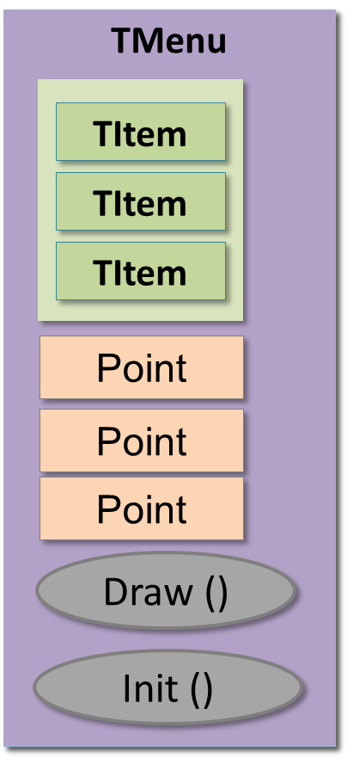

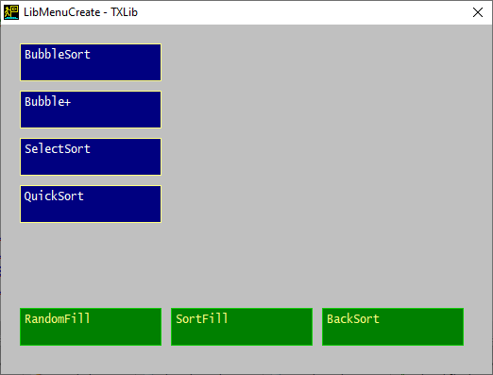
Результаты работы
Цели
TItem
Void ( )
Void ( int )
Стиль
?
Результаты
Перспективы
Notes:
На данном слайде представлен скриншот модуля отвечающего за интерфейс. Вы видите два меню это экземпляры одной и той же структуры. Камнем преткновения стала необходимость приписать элементу меню процедуры разного типа с разным количеством параметров. Эта проблема пока не решена.

Slide 6

Результаты работы
Цели
Реализовано движение шариков. Создана структура, содержащая метод.
Реализована работа со структурой в модели игры с покадровой анимацией.
Реализована работа меню с много-подчиненной структурой. Реализован вызов сортировок.
Выполнено разделение на библиотеки
Стиль
Результаты
Не завершена разработка структуры, для построения графиков .
Нет независимости меню от типа процедур.
Перспективы
Notes:
Во время работы на данном курсе я двигалась по следующим ступеням –
Создание структуры, содержащей в своем описании метод работы.
Реализована работа меню с много-подчиненной структурой.
Работа с разными структурами разделена на библиотеки.
В ближайшей перспективе развития лежит работа над библиотекой построения графиков
Изучение средств языка С, для решения обозначенной проблемы «подмены» типа процедур.
Одним из инсайтов работы на курсе стало осознание сказанного Рене Декартом: «Порядок освобождает мысль».

Slide 7
Мяу за вниМяу!

